Slide 1
Domínio
Processos vitais comuns aos seres vivos
Subdomínio
Trocas nutricionais entre o organismo e o meio: nas plantas

Slide 2

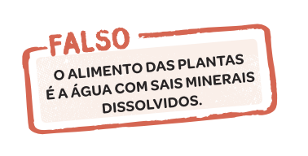
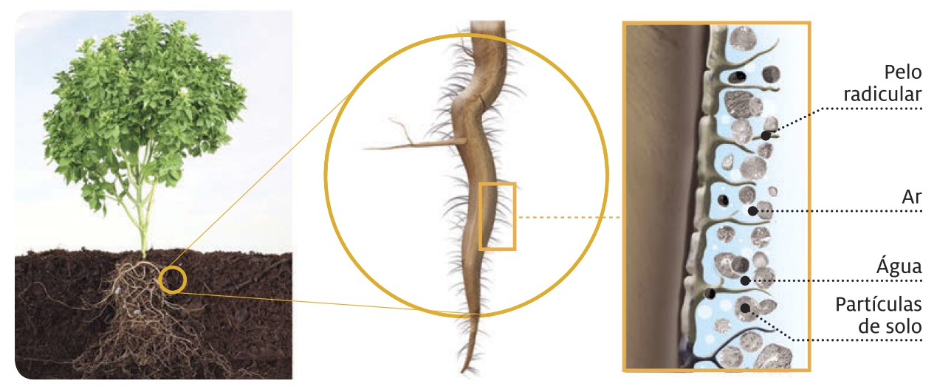
Como é que as plantas captam a água e os sais minerais?
As plantas produzem o seu próprio alimento, são seres autotróficos.
A água e os sais minerais são necessários para o fabrico do alimento das plantas.
A absorção de água e sais minerais ocorre, geralmente, na raiz, através dos pelos radiculares;
Os pelos radiculares localizam-se na zona pilosa da raiz;
A solução de água com sais minerais dissolvidos que entra na planta é a seiva bruta.

Slide 3
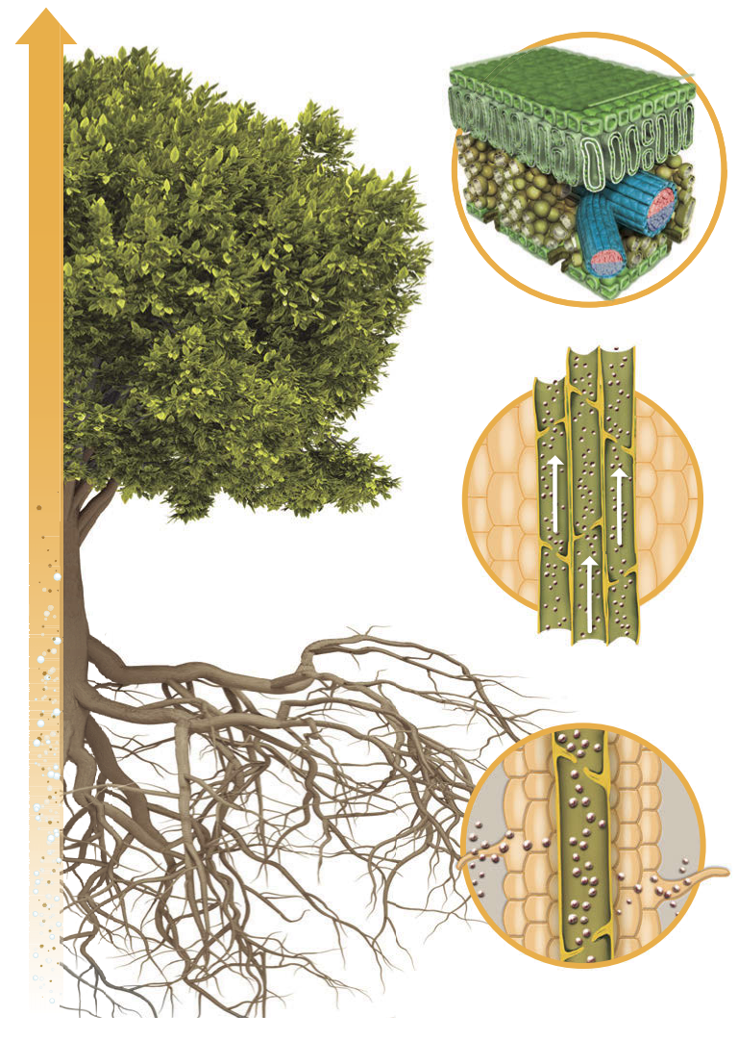
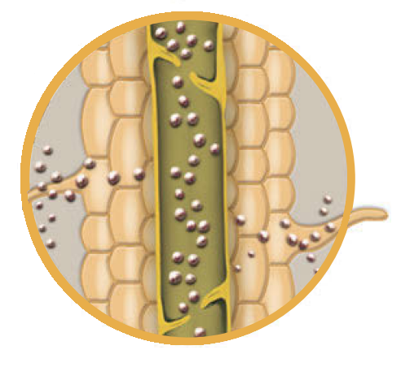
Como é que circula a seiva bruta nas plantas?
A seiva bruta é transportada por vasos condutores – xilema –, desde a raiz até às folhas.
É A TRANSPIRAÇÃO QUE PROVOCA A SUBIDA DA SEIVA BRUTA.
1
RAIZ
Ocorre absorção de água e sais minerais do exterior até ao xilema.

Slide 4
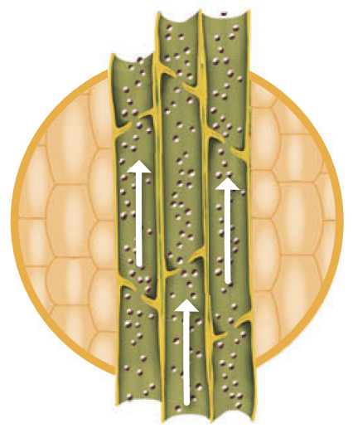
Como é que circula a seiva bruta nas plantas?
A seiva bruta é transportada por vasos condutores – xilema –, desde a raiz até às folhas.
É A TRANSPIRAÇÃO QUE PROVOCA A SUBIDA DA SEIVA BRUTA.
2
CAULE
A seiva bruta circula em sentido ascendente no interior do xilema.

Slide 5
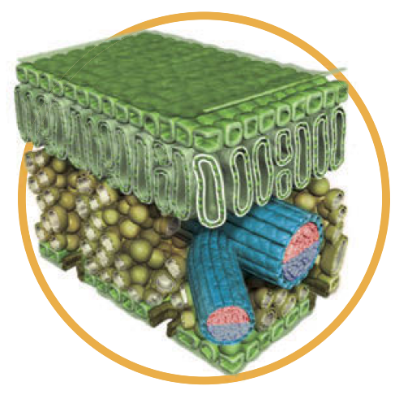
Como é que circula a seiva bruta nas plantas?
A seiva bruta é transportada por vasos condutores – xilema –, desde a raiz até às folhas.
É A TRANSPIRAÇÃO QUE PROVOCA A SUBIDA DA SEIVA BRUTA.
3
FOLHA
A seiva bruta circula nas nervuras da folha.
Apenas uma pequena parte da água que é absorvida na raiz
fica retida na planta. A maior parte é libertada sob a forma de vapor – transpiração.
Vapor de água

Slide 6
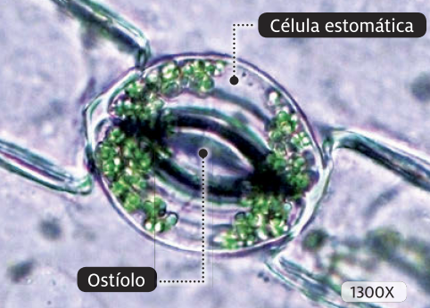
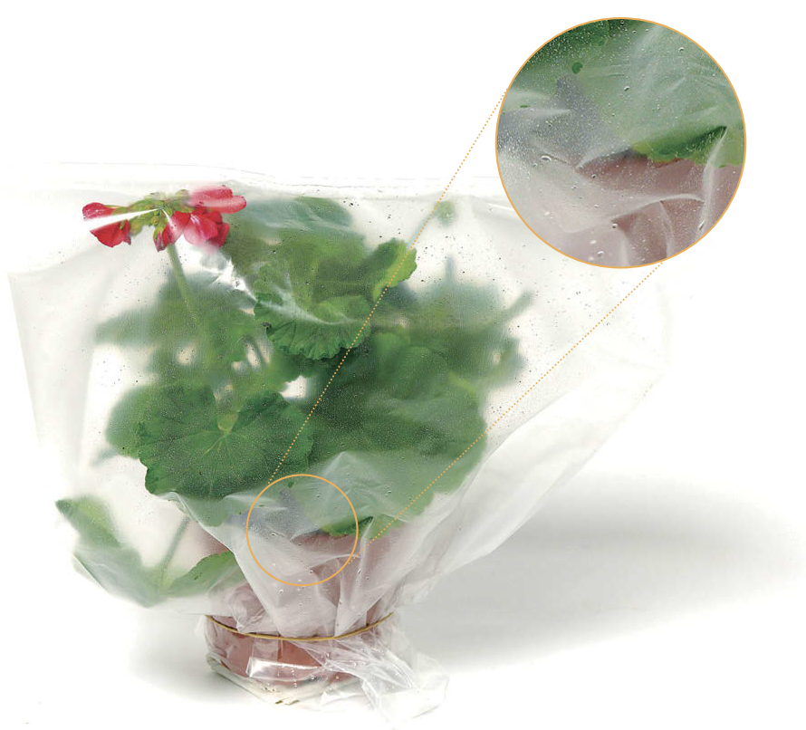
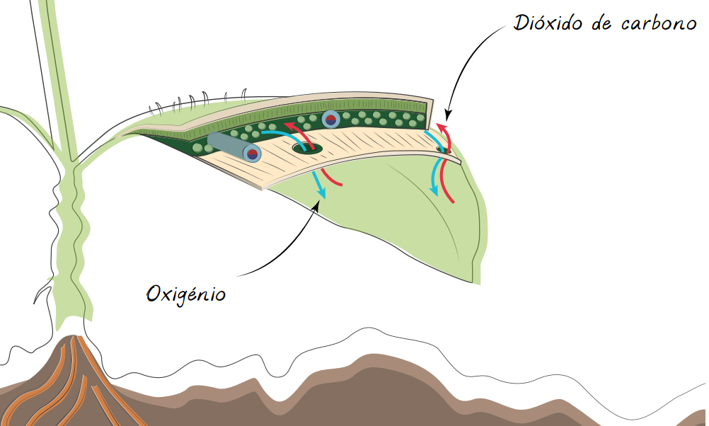
Como é que circula a seiva bruta nas plantas?
Na transpiração ocorre a libertação de vapor de água,
principalmente através dos estomas das folhas.
É A TRANSPIRAÇÃO QUE PROVOCA A SUBIDA DA SEIVA BRUTA.
TRANSPIRAÇÃO

Slide 7
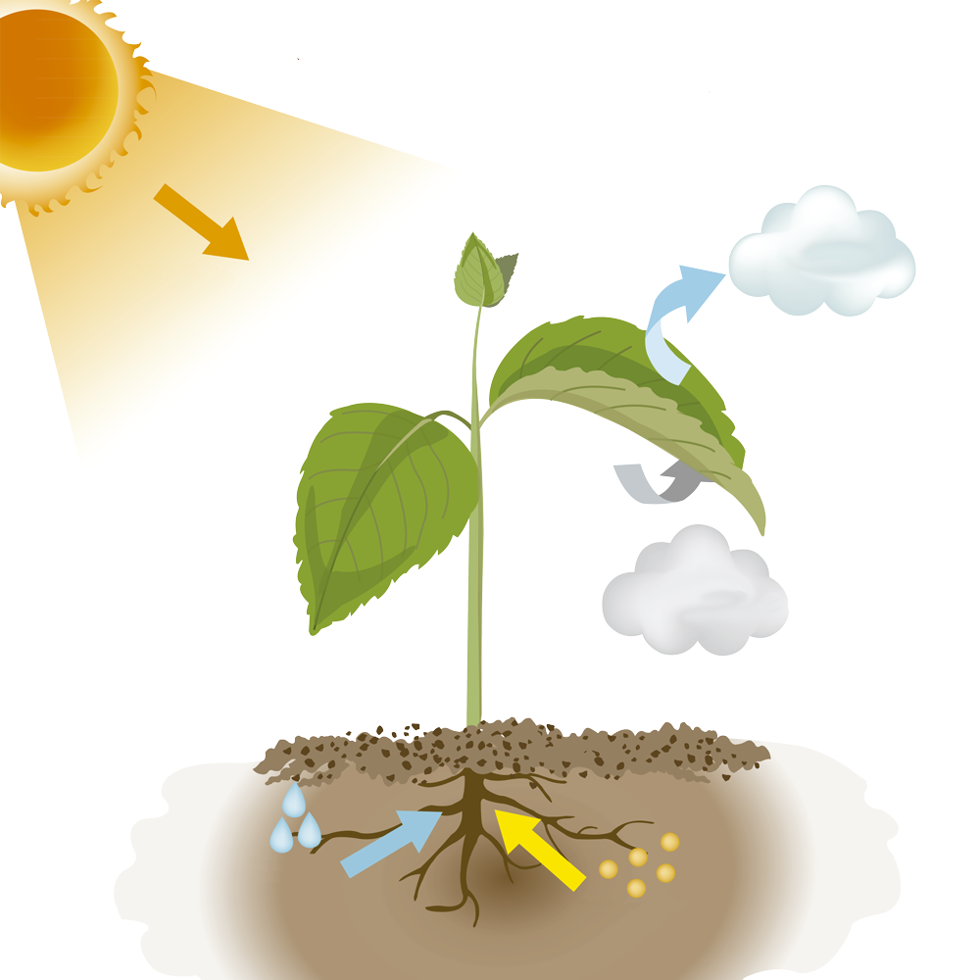
Como é que as plantas fabricam o seu alimento?
FOTOSSÍNTESE
A fotossíntese é o processo através do qual a planta produz o seu alimento.
OXIGÉNIO
A fotossíntese ocorre nos cloroplastos, organitos presentes principalmente nas células das folhas;
A fotossíntese requer energia luminosa;
Para fabricar o seu alimento, as plantas necessitam de água com sais minerais dissolvidos e de dióxido de carbono;
Na fotossíntese, as plantas produzem matéria orgânica, principalmente glicose, e libertam oxigénio.
ENERGIA LUMINOSA
GLICOSE
DIÓXIDO DE CARBONO
ÁGUA
SAIS MINERAIS

Slide 8
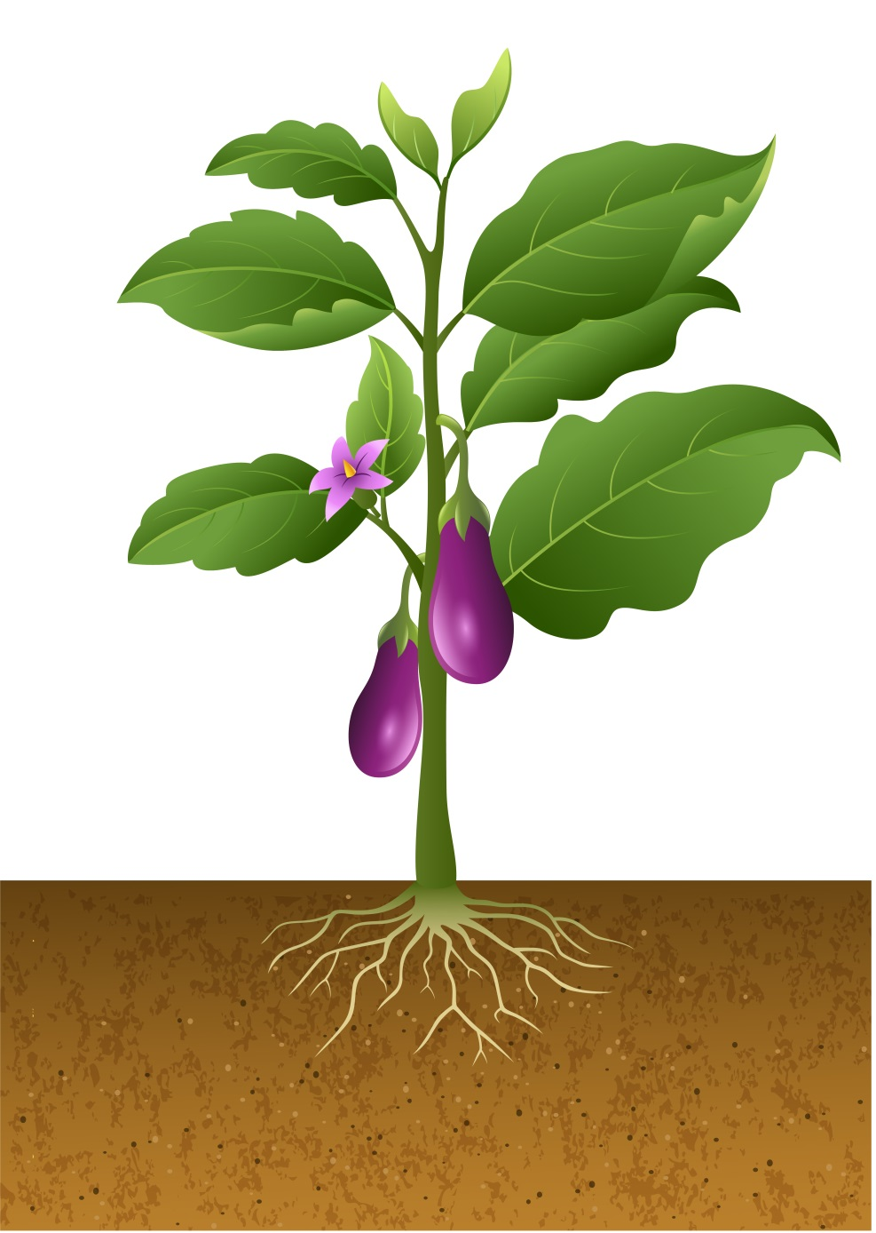
Como é que as plantas fabricam o seu alimento?
A fotossíntese é o processo através do qual a planta produz o seu alimento.
FOTOSSÍNTESE
A matéria orgânica produzida na fotossíntese, juntamente com a água e os sais minerais dissolvidos, formam a seiva elaborada;
A seiva elaborada é transportada para todas as células da planta através de um conjunto de vasos condutores – floema;
A matéria orgânica pode ser utilizada na respiração celular ou pode ser armazenada em diversas partes da planta;
O movimento da seiva elaborada pode ser ascendente ou descendente.

Slide 9
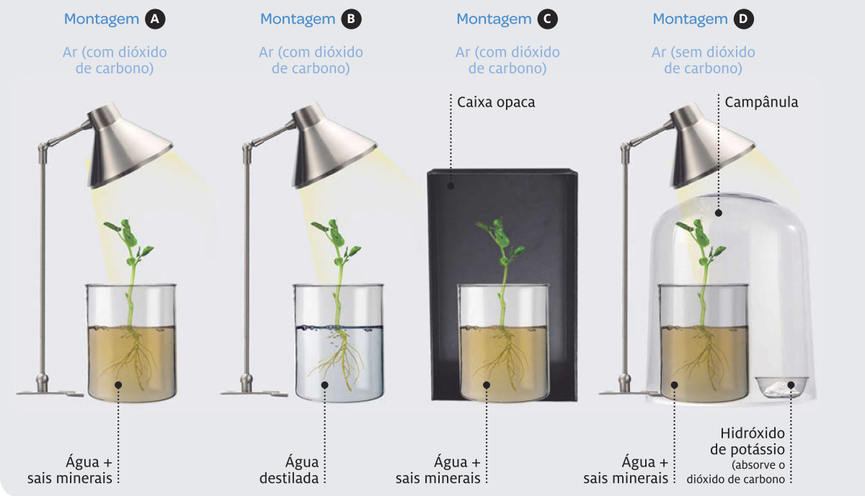
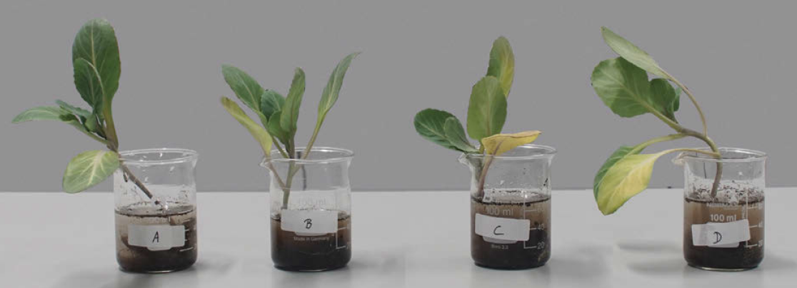
Quais são os fatores que influenciam a fotossíntese?
A taxa fotossintética é influenciada por diversos fatores:
LUMINOSIDADE
QUANTIDADE DE DIÓXIDO DE CARBONO NA ATMOSFERA
PRESENÇA DE SAIS MINERAIS DISSOLVIDOS NA ÁGUA

Slide 10
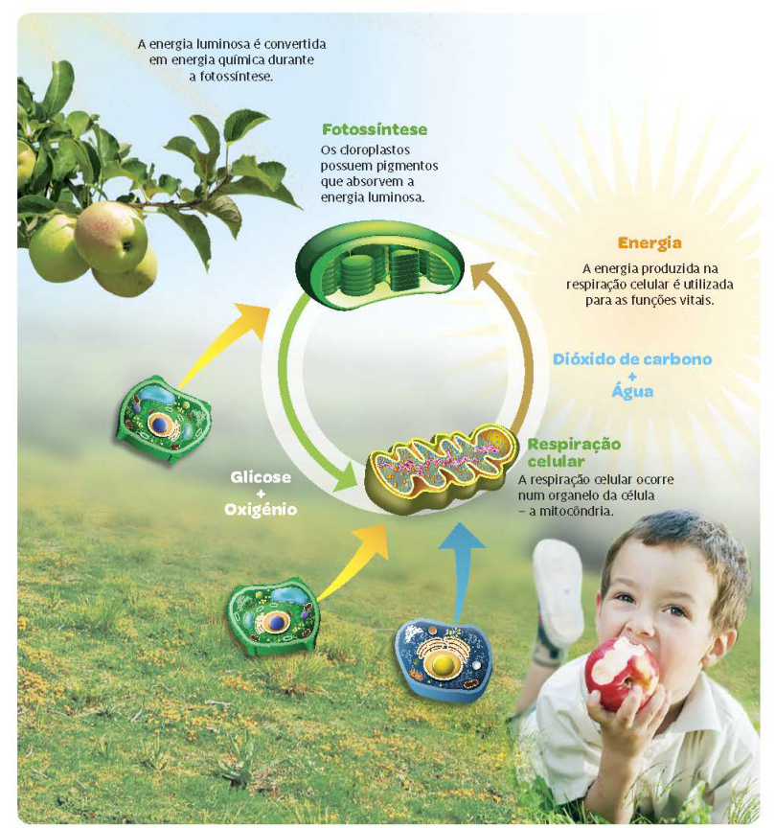
Como é que os produtos da fotossíntese intervêm
na respiração celular das plantas?
A fotossíntese e a respiração celular são processos complementares.
FOTOSSÍNTESE
PRODUZ
USADOS NA
GLICOSE
+
OXIGÉNIO
DIÓXIDO DE CARBONO
+
ÁGUA
USADOS NA
RESPIRAÇÃO CELULAR
PRODUZ

Slide 11
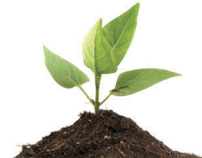
RESUMINDO...
COMO É QUE AS PLANTAS CAPTAM A ÁGUA E OS SAIS MINERAIS?
A água e os sais minerais são necessários para o fabrico do alimento das plantas. A sua absorção ocorre, geralmente, na raiz, através dos pelos radiculares . A solução de água com sais minerais dissolvidos que entra na planta é a seiva e é transportada através de um conjunto de vasos condutores designado .
COMO É QUE CIRCULA A SEIVA BRUTA NAS PLANTAS?
A seiva bruta circula desde a raiz até à parte aérea da planta através do xilema (movimento ascendente ). A subida da seiva bruta é provocada pela transpiração , processo em que ocorre a libertação de vapor de água, geralmente através dos esto mas das folhas.
COMO É QUE AS PLANTAS FABRICAM O SEU ALIMENTO?
As plantas fabricam o seu alimento através da fotossíntes e : na presença de energia luminosa, dióxido de carbono e água com minerais dissolvidos, a planta produz matéria orgânica (principalmente glicose) e oxigéni .
radiculares
bruta
xilema
ascendente
estomas
transpiração
ascendente
transpiração
oxigénio
estomas
bruta
fotossíntese
xilema
fotossíntese
oxigénio
radiculares

Slide 12
RESUMINDO...
COMO É QUE AS PLANTAS FABRICAM O SEU ALIMENTO?
A fotossíntese ocorre nos das células vegetais. A matéria orgânica produzida na fotossíntese, juntamente com a água e os sais minerais dissolvidos, formam a seiva elaborada que circula através de um conjunto de vasos condutores designado .
QUAIS SÃO OS FATORES QUE INFLUENCIAM A FOTOSSÍNTESE?
A fotossíntese é influenciada por fatores, como a presença de sais minerais dissolvidos
na água, a quantidade de dióxido de carbono na atmosfera e a luminosidad e.
COMO É QUE OS PRODUTOS DA FOTOSSÍNTESE INTERVÊM
NA RESPIRAÇÃO CELULAR DAS PLANTAS?
A fotossíntese e a respiração celular são processos complementares. Através da respiração celular, as células obtêm a energia contida nos nutrientes. Na respiração celular, as células utilizam a glicose e o oxigénio produzidos na fotossíntese e produzem energia, dióxido de carbono e águ a.
cloroplastos
elaborada
floema
fotossíntese
elaborada
luminosidade
água
floema
cloroplastos
fotossíntese
água
luminosidade

